Slide 1
MASARYKOVA UNIVERZITA, PŘÍRODOVĚDECKÁ FAKULTA
ÚSTAV BOTANIKY A ZOOLOGIE
FYLOGENEZE A DIVERZITA
HUB A PODOBNÝCH ORGANISMŮ (část přednášky Fylogeneze a diverzita řas a hub)
• TSAR - Straminipila: Peronosporomycota / Labyrinthulomycota / Hyphochytriom.
- Rhizaria: Plasmodiophorida • Excavata: Acrasida • Amoebozoa: Mycetozoa
• Obazoa (Opisthokonta) - Fungi:
Microsporidiomycota / Chytridiomycota / Blastocladiomycota
/ skupina Zygomycota - Mucoromycota, Zoopagomycota, Glomeromycota
/ Dikarya - Ascomycota: Taphrinomycotina, Saccharomycotina, Pezizomycotina
- pomocné skupiny Deuteromycota a Lichenes
- Basidiomycota: Pucciniomycotina, Ustilaginomycotina, Agaricomycotina

Slide 2
Říše: OPISTHOKONTA
Podříše (vývojová větev): FUNGI (MYCOTA) – HOUBY
• bičíkaté buňky pouze u vývojově původních skupin (odd. Chytridiomycota, Neocallimastigomycota, Blastocladiomycota), u pokročilých hub nejsou vytvořena žádná bičíkatá stadia • jednodušší typy jsou jednobuněčné (bičíkaté typy, vnitrobuněční parazité), případně jednotlivé buňky schopné tvořit pučivé pseudomycelium (kvasinky) • vláknitá stélka je obvykle tvořena houbovými vlákny – hyfami, ve vegetativní fázi tvořícími mycelium (podhoubí)
• jednodušší vláknité typy mají stélky nepřehrádkované (přehrádky oddělují pouze reprodukční struktury), vývojově odvozenější mají hyfy rozdělené centripetálně rostoucími přehrádkami – septy septum má uprostřed pór (různého typu u různých skupin), kterým mohou procházel látky i organely • mycelium u parazitických hub může růst na povrchu pletiv hostitele, ale i vnikat dovnitř – intercelulárně nebo intracelulárně na takovémto myceliu se vytvářejí apresoria (jen přichycovací funkce) nebo haustoria (vnikající do buněk, slouží k absorpci látek z napadené buňky)

Slide 3
• v určitých fázích životního cyklu (např. plodnice) některých skupin se z hyf tvoří nepravá pletiva - plektenchymy:
– je-li ještě patrná hyfová struktura, jedná se o prosenchym, naproti tomu jsou-li již buňky pozměněny a jednotlivé hyfy nejsou zřetelné, jde o pseudoparenchym – plektenchymatické struktury se kromě plodnic tvoří i ve sterilních útvarech, jako jsou stroma (sterilní útvar, ve kterém se tvoří plodnice) nebo sklerocium (slouží k přetrvání nepříznivých podmínek) • buněčná stěna je vícevrstevná, složená z lamel tvořených různě orientovanými fibrilami nejdůležitější složkou buněčné stěny je chitin v kombinaci s jinými složkami; u některých skupin chitin chybí • v buňkách vlastních hub chybí jakékoli plastidy a fotosyntetické pigmenty; jsou však přítomna jiná barviva (karoteny, xanthofyly aj.) • v jádře jedno nebo více jadérek, obvykle malý počet chromosomů • mitochondrie mají ploché přepážky • jsou přítomny vakuoly, chybí pulzující vakuoly • zásobní látkou je nejčastěji glykogen, ojediněle i škrob (u primitivních vřeckatých)

Slide 4
• v životním cyklu hub nacházíme buď rozmnožování pohlavní i nepohlavní nebo jen nepohlavní – stadium, kdy houba vytváří nepohlavní mitospory, se nazývá stadium imperfektní – stadium, kdy houba vytváří pohlavní meiospory, se nazývá stadium perfektní
– je-li u dané houby v dané fázi přítomno perfektní stadium, mluvíme o teleomorfě – není-li u dané houby v dané fázi přítomno perfektní stadium (= je přítomno pouze imperfektní stadium), mluvíme o anamorfě <= zde je důvod, proč nelze zcela klást rovnítko mezi anamorfu = imperfektní stadium a teleomorfu = perfektní stadium – rozhodující je (ne-)přítomnost perfektního stadia, takže když se v dané fázi tvoří současně mitospory a meiospory (tedy imperfektní i perfektní stadium), jedná se také o teleomorfu
• houba v celém životním cyklu (tj. anamorfa i teleomorfa dohromady) se označuje jako holomorfa – je-li v životním cyklu jen pohlavní rozmnožování, je to meiotická holomorfa,
– je-li v životním cyklu jen nepohlavní rozmnožování, je to mitotická holomorfa; v případě obou typů rozmnožování jde o pleomorfickou holomorfu (mluvíme pak také o houbách s pleomorfickým životním cyklem)

Slide 5
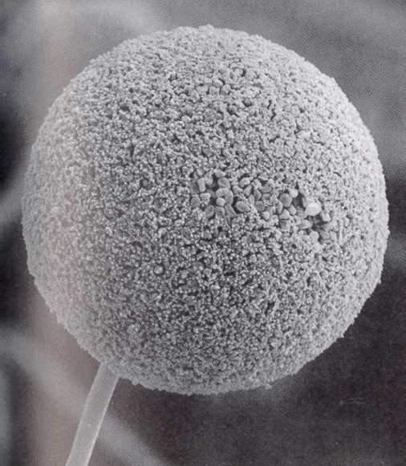
• nepohlavní rozmnožování probíhá v haploidní i diploidní fázi • nejjednodušší způsob je prostá fragmentace hyf • nepohlavní spory vznikají
– endogenně ve sporangiích – označovány jako sporangiospory (nepohyblivé, typické pro skupinu Zygomycota) nebo zoospory (pohyblivé, typické pro Chytridiomycota a podobné houby)
– exogenně na hyfách (specializovaných odnožích zvaných konidiofory) – nazývají se konidie (běžné u hub z oddělení Ascomycota, v menší míře Basidiomycota)
konidiofory s konidiemi se tvoří buď izolovaně nebo v útvarech zvaných konidiomata
– koremie (= synnema; svazek konidioforů),
Sporangium; v jeho pravé části praská stěna a vystupují spory.
R. Moore, W. D. Clark, K. R. Stern & D. Vodopich: Botany, 1995.
– sporodochium (palisáda konidioforů v ložisku na povrchu substrátu),
– acervulus (shluk konidioforů pod povrchem plativa hostitele, u parazitů),
– pyknida (lahvicovitý útvar s vnitřkem vystlaným konidiofory)
=> více u pomocného oddělení Deuteromycota

Slide 6
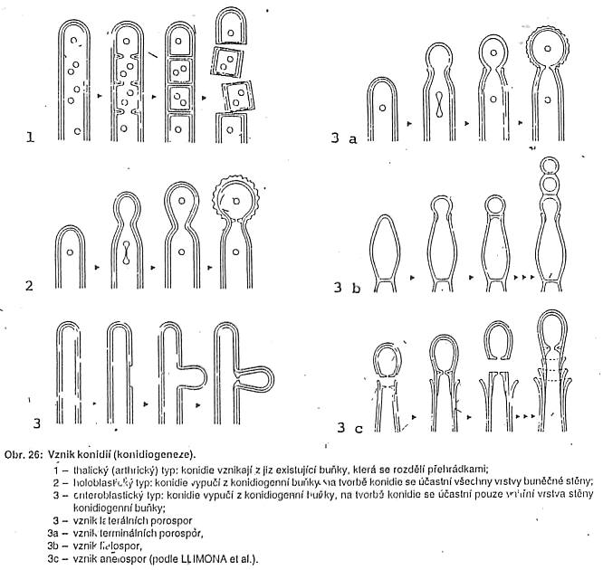
základní typy vzniku konidií: – thalický: hyfa se rozdělí přepážkami a pak rozpadne na jednotl. buňky => thalokonidie = arthrokonidie (thalokonidiemi jsou v jistém smyslu i chlamydospory - tlustostěnné přetrvávající buňky vznikající na myceliu) – blastický: konidie vypučí z konidiogenní buňky holoblasticky (účast všech vrstev bun. stěny) nebo enteroblasticky (vnější stěna se protrhne, konidii utváří vnitřní vrstva/-y/) => porospory (vypučí z buňky a následně se oddělí buněčnou stěnou), fialospory (vytvářejí se ve specializovaných
buňkách - fialidách a uvolňují se ústím z těchto buněk), anelospory (také se vytvářejí ve specializovaných buňkách; každá další konidie protrhne přepážku po oddělení předchoží konidie => vznikají "límečky")

Slide 7
• při pohlavním rozmnožování u vrcholové skupiny vlastních hub (Dikarya, viz dále) není spojena plazmogamie s karyogamií – karyogamie následuje s určitým zpožděním a do životního cyklu je vložena dikaryotická fáze (označovaná n+n), charakteristická tzv. konjugovanými mitózami (současné mitózy obou jader) celý cyklus tedy je: haploidní fáze => plazmogamie => dikaryofáze => karyogamie => diploidní fáze (obvykle omezena jen na zygotu) => meioza => zpět haplofáze
• různé typy pohlavního procesu u vlastních hub:
– gametogamie (typická pro Chytridiomycota a Blastocladiomycota),
– gametangiogamie (typická hlavně pro Zygomycota a Ascomycota),
– gameto-gametangiogamie (spermatizace, oplodnění samičího gametangia samčí spermacií, též Ascomycota),
– somato-gametangiogamie (vzácná),
– somatogamie (splývání hyf, hlavně Basidiomycota),
– gametosomatogamie (spermatizace u rzí, oplodnění somatické hyfy spermacií),
– autogamie (ojediněle, Ascomycota) tvoří-li se gamety, s výjimkou bičíkatých hub (Chytr., Blast.) nejsou pohyblivé
• životní cykly všech možných typů: haplobiotický, haplo-diplobiotický, vzácný je diplobiotický (kvasinky) a naopak velmi častý haplo-dikaryotický
• u hub z oddělení Ascomycota a Basidiomycota v návaznosti na pohlavní rozmnožování vznikají spory na specializovaných útvarech – plodnicích

Slide 8
výskyt, ekologie:
• saprotrofové i parazité, vytvářejí symbiotické vztahy (lichenismus, mykorhiza) • rostou po celém světě, ve všech možných biotopech – půda, vzduch, voda (méně časté), v případě parazitů hostitelské organismy • hosp. využití – jedlé druhy, výroba antibiotik, ale i jedovaté a patogenní houby systematické členění na jednotlivá oddělení: • izolovaná skupina Microsporidiomycota (vnitrobuněční parazité)
• Chytridiomycota, Neocallimastigomycota, Blastocladiomycota (jednobuněčné nebo tvoří cenocytické mycelium, bičíkaté zoospory)
• Zygomycota (primárně cenocytické mycelium, chybí dikaryofáze i plodnice, tvoří se 1 meiospora); je to polyfyletická skupina (s příbuzenskými vazbami na různé skupiny odd. Chytridiomycota nebo Blastocladiomycota), zde jsou zmíněna oddělení Mucoromycota (hlavně typické „plísně“), Zoopagomycota (hlavně zoopatogenní houby) a Glomeromycota (endomykorhizní houby) • skupina Dikarya (v životním cyklu přítomna dikaryotická fáze) je považována za monofyletický „vrchol vývoje hub“
— Ascomycota (přehrádkované mycelium /příp. jednobuněčné – kvasinky/, tvoří se plodnice /ne u všech, viz dále/, meiospory vznikají endogenně ve vřeckách) — Basidiomycota (též přehrádkované mycelium /příp. jednobuněčné – kvasink. typy/, tvorba plodnic /ne u všech/, ale meiospory vznikají exogenně na bazidiích)

